Slide 1
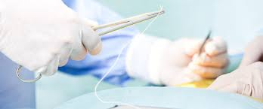
Kleine chirurgie
17-10-2020

Slide 2
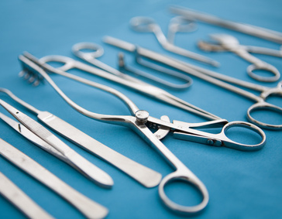
Onderwerpen kleine chirurgie
Ingegroeide nagel
Nagelextractie
Wondrandexcisie
Atheroomcyste
Abces
Moedervlek

Slide 3
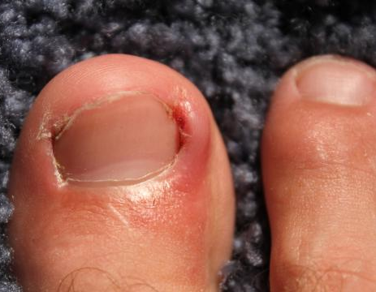
Ingegroeide teennagel
Bij een ingegroeide teennagel groeit het puntje van de teennagel in het nagelbed.
De teen wordt rood en pijnlijk.
Er kan ‘wild vlees’ ontstaan en pus.
Mogelijke oorzaken zijn knellende schoenen, peuteren aan de teennagels en zwetende voeten.
De huisarts kan een deel van de nagel wegsnijden en de nagel nabehandelen met een bepaalde vloeistof. (Fenol).

Slide 4
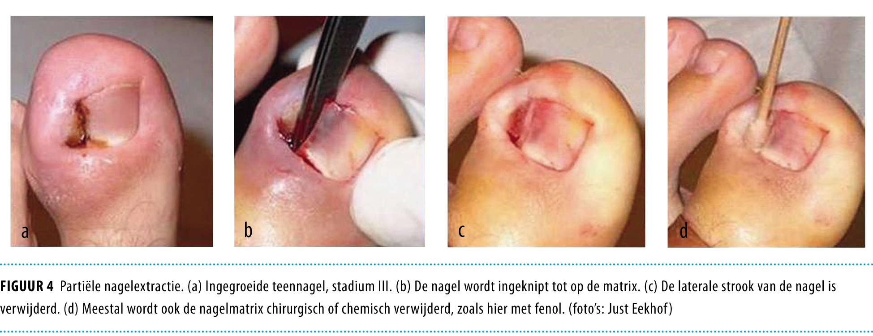
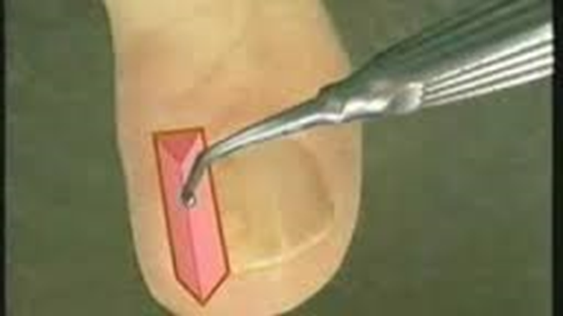
Ingegroeide teennagel
Twee behandelingen mogelijk
het wegsnijden van een lengtestrook van de teennagel (partiële nagelextractie). Daarna behandelen met Fenol.
2. het wegsnijden van een driehoekje van nagel en nagelbed (wigexcisie).

Slide 5
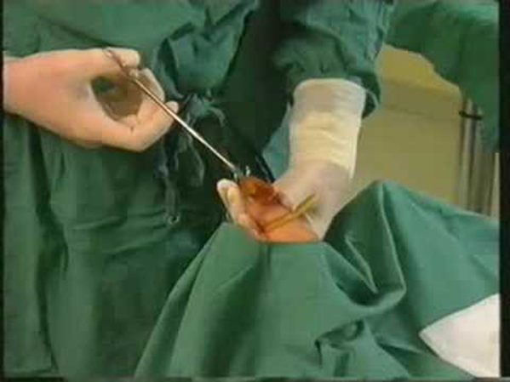
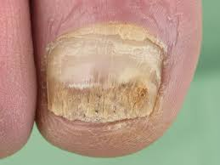
Nagelextractie
Nagel verwijderen Indien een nagel vrijwel geheel los ligt van het nagelbed of als deze is aangetast door een schimmelziekte

Slide 6
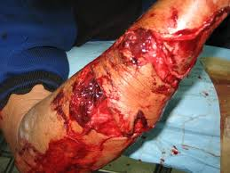
Wondrandexcisie
Verkrijgen van gladde wondranden.
De ideale wond om te hechten is vergelijkbaar met een operatiewond of chirurgische wond. In de traumatologie zijn snijwonden dikwijls rafelig en verontreinigd met straatvuil. Om er een 'gunstige' hechtwond van te maken, wordt zo'n wond meestal gespoeld en vervolgens uitgesneden (wondexcisie) om gladde randen te verkrijgen.
Foto: bijtwond veroorzaak door een hond

Slide 7
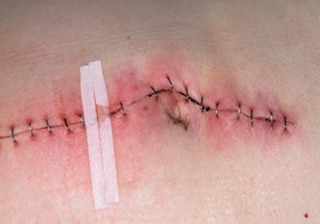
Wondrandexcisie
wonden met rafelige wondranden kunnen niet zonder meer worden gehecht.
randen bevatten meestal beschadigd weefsel; kans op necrose
wondranden passen niet goed op elkaar, kans op (onnodig) groot en lelijk litteken.
d.m.v. excisie zal de arts de wondranden glad en vrij maken van kapot weefsel.
daarna is wond geschikt om te hechten.

Slide 8
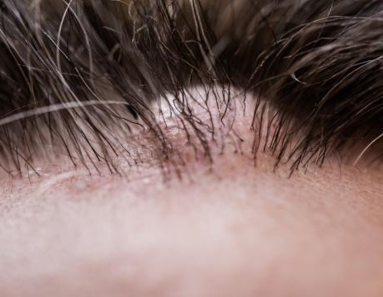
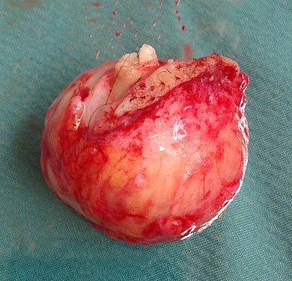
Atheroom cyste (talgklier)
In uw huid zitten duizenden kliertjes die talg maken.
Soms raakt een talgklier verstopt. Dan komt er een bolletje vol talg in de huid. Dit noemen we een talgkliercyste.
Het komt vooral voor op de rug, in de nek en op het hoofd
Een talgkliercyste kan ontstoken raken. De cyste wordt dan groter, rood en warm en doet pijn.
Als de ontstoken cyste niet vanzelf opengaat, moet de huisarts er een sneetje in maken.

Slide 9
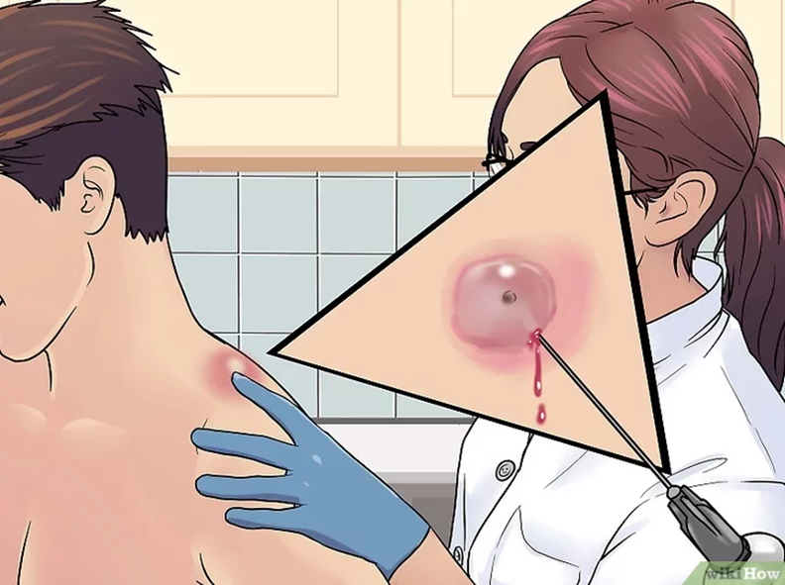
Atheroomcyste

Slide 10
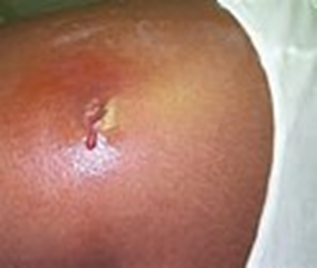
Abces
Een abces is een met pus (etter) gevulde holte, die is ontstaan door een ontsteking.
Oorzaken van een abces zijn onder andere een infectie van weefsel of een chronische ontstekingsziekte.
Symptomen zijn onder andere koorts, en pijn en warmte op de plek van het abces.
Een arts kan het abces openen en laten leeglopen ter behandeling.

Slide 11
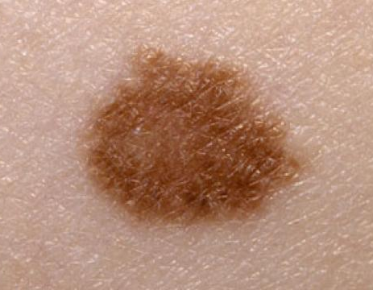
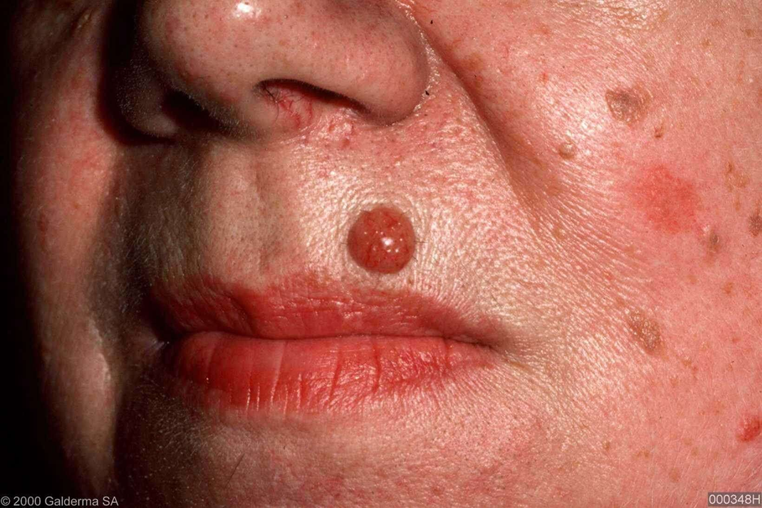
Moedervlek
Een moedervlek is een ophoping van bruine kleurstof in de huid. Een normale moedervlek hoeft niet behandeld te worden.
Redenen om een moedervlek te verwijderen zijn vooral:
een onregelmatige vorm
een onscherpe begrenzing
een niet-egale kleur, zeker als er ook wit, blauw, zwart of rood bij zit
een afmeting van 6 millimeter of groter
veranderingen, zoals groei, een verandering van vorm of kleur, jeuk, bloeden.
Verwijderde moedervlek naar PA lab sturen.
https://www.huidarts.com/huidaandoeningen/moedervlekken/

